Slide 1
هفته سلامت در مرکزبهداشتی درمانی رشیدی بهار1393
یک عمر سلامت ، با خود مراقبتی

Slide 2
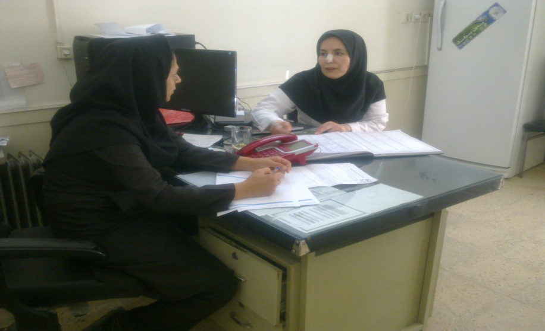
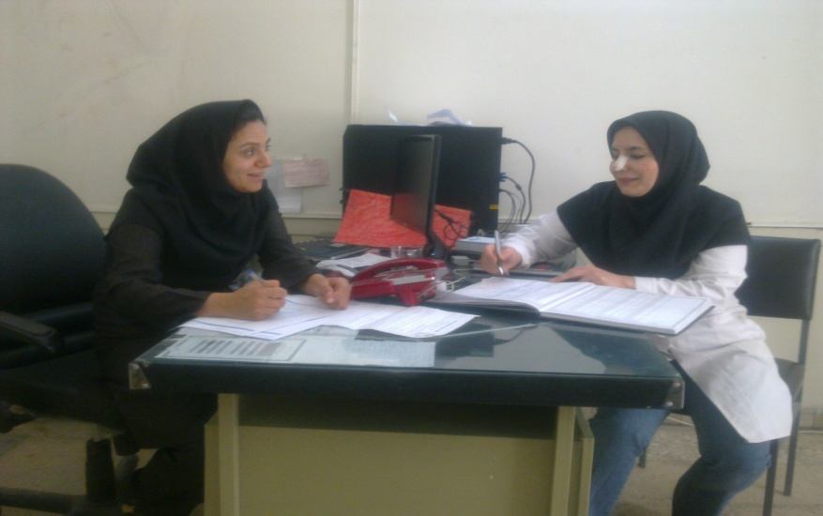
یک عمر سلامت ، با خود مراقبتی
هماهنگی با مسئول مرکز جهت برگزاری هفته سلامت

Slide 3
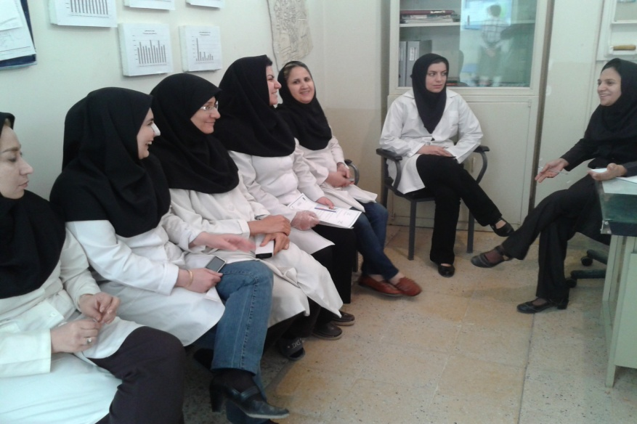
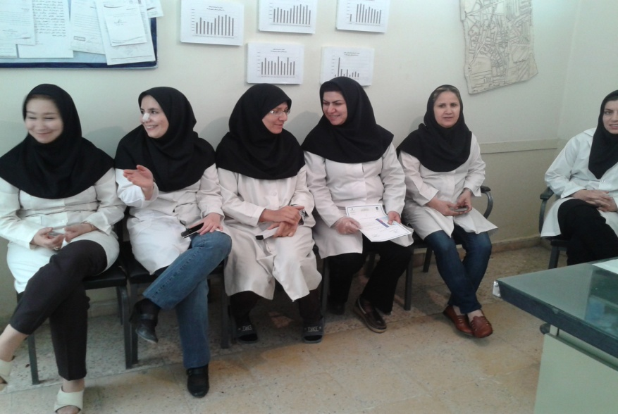
یک عمر سلامت ، با خود مراقبتی
برگزاری جلسه هماهنگی و تبادل نظر با پرسنل در خصوص هفته سلامت

Slide 4
یک عمر سلامت ، با خود مراقبتی
هماهنگی به مدیران مدارس و مهدکودک های تحت پوشش و اعلام شعارهای این هفته جهت برگزاری مناسبت

Slide 5
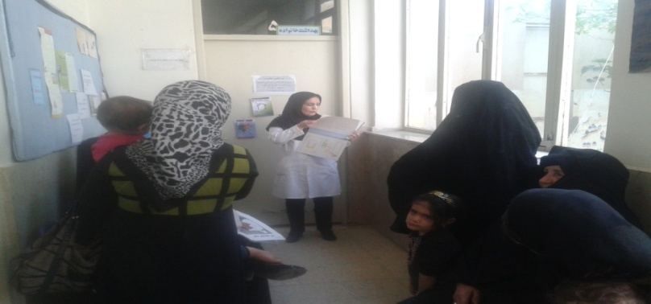
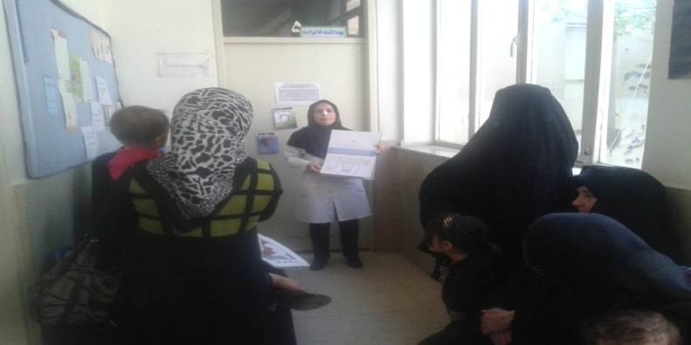
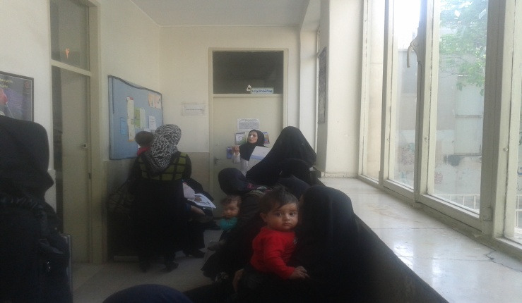
یک عمر سلامت ، با خود مراقبتی
برگزاری جلسه آموزش گروهی جهت زنان مراجعه کننده در خصوص خودآزمایی پستان و پاپ اسمیر

Slide 6
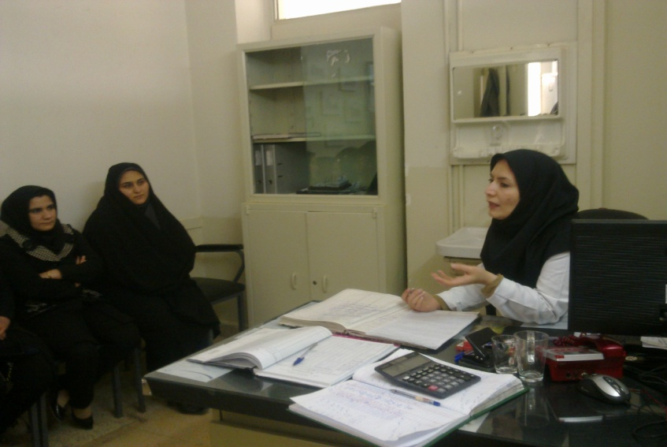
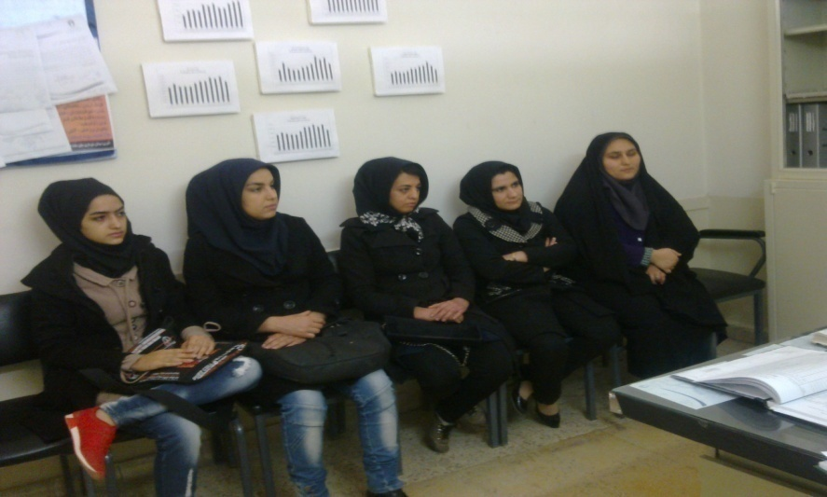
یک عمر سلامت ، با خود مراقبتی
آموزش رابطین بهداشتی با توجه به شعار هفته سلامت

Slide 7
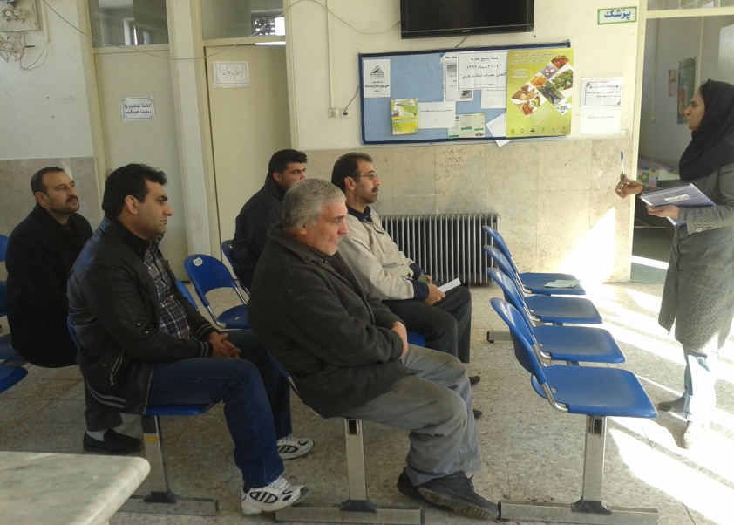
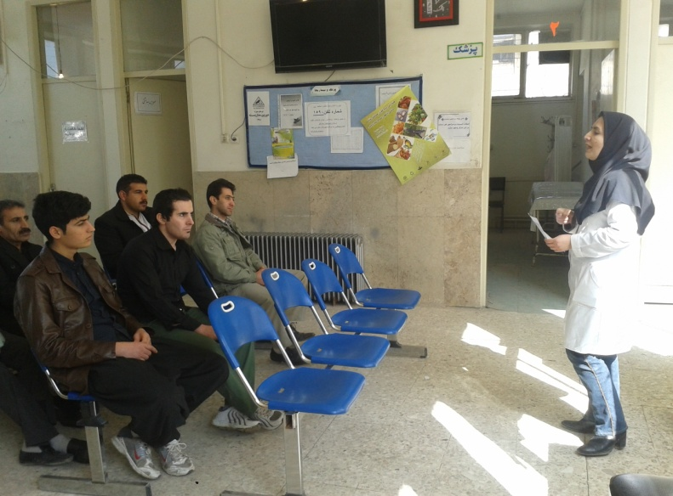
یک عمر سلامت ، با خود مراقبتی
آموزش اصناف با توجه به شعار هفته سلامت( بهداشت فردی ، قلب سالم ،عدم مصرف دخانیات و...)

Slide 8
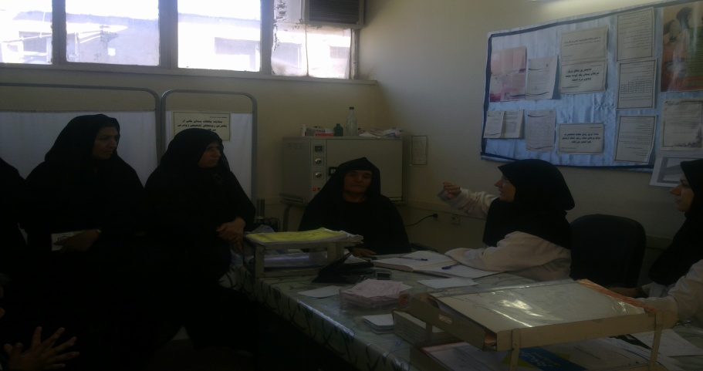
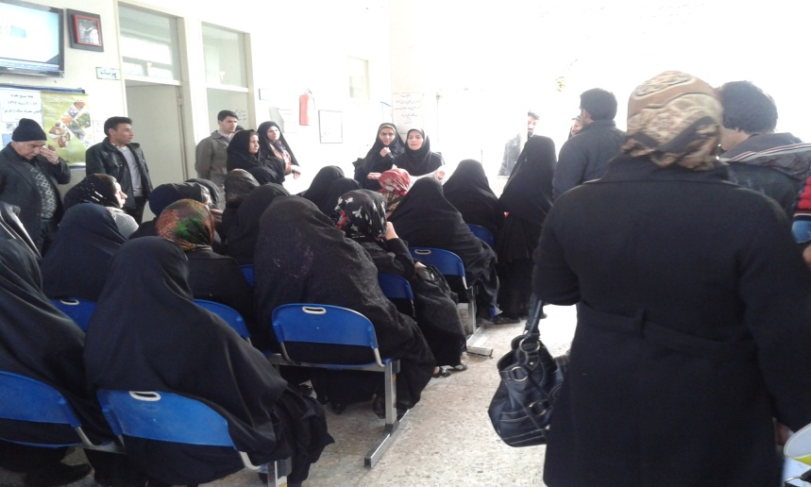
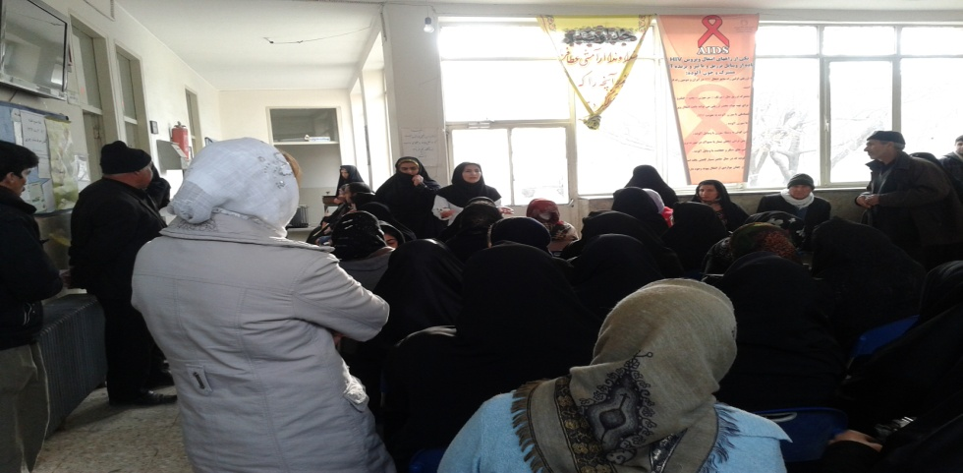
یک عمر سلامت ، با خود مراقبتی
آموزش چهره به چهره و گروهی مراجعین در خصوص خودآزمایی پستان ، پاپ اسمیر ،سلامت قلب و....

Slide 9
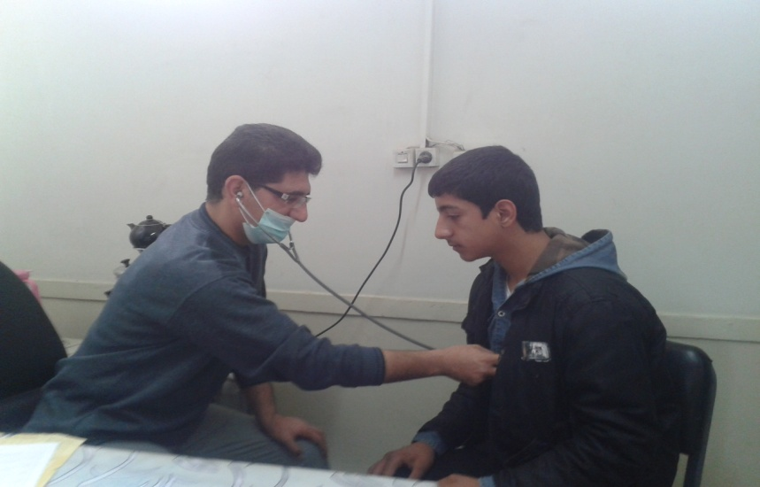
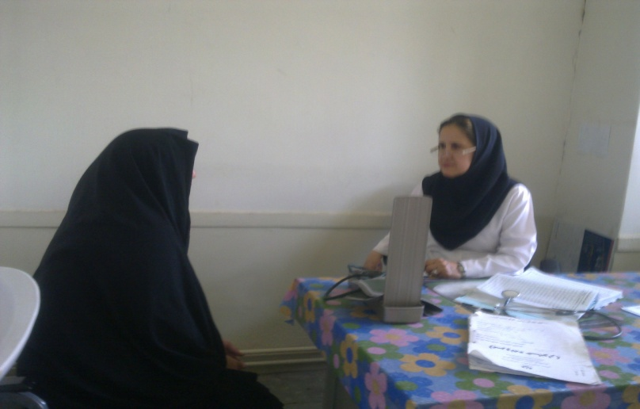
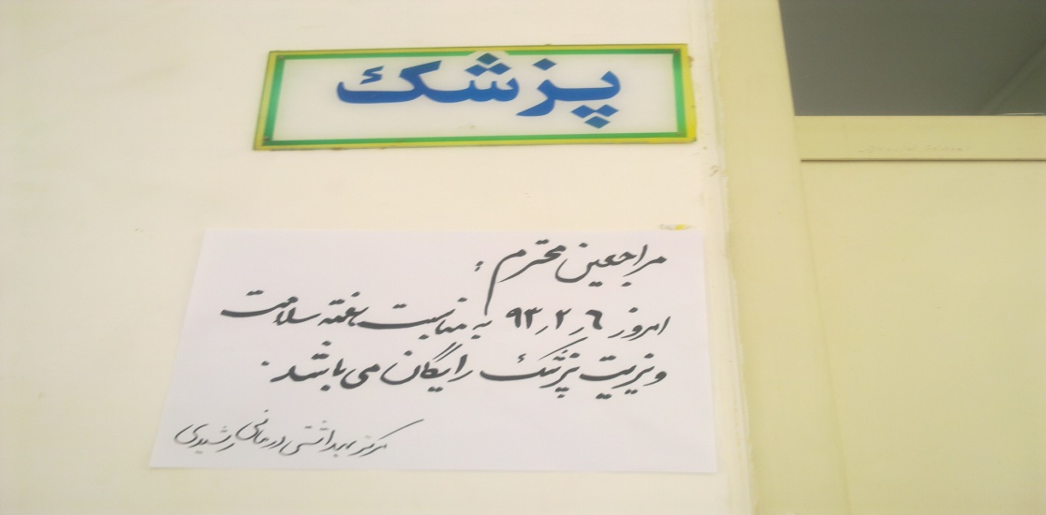
یک عمر سلامت ، با خود مراقبتی
ویزیت رایگان پزشک مورخ 93/2/6

Slide 10
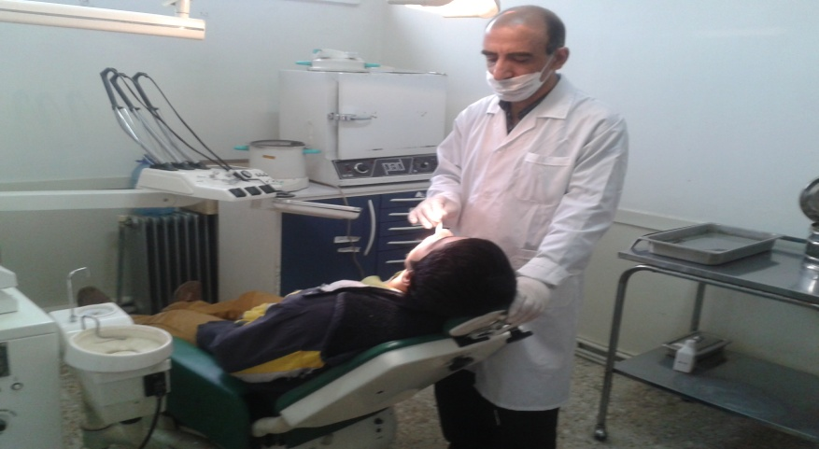
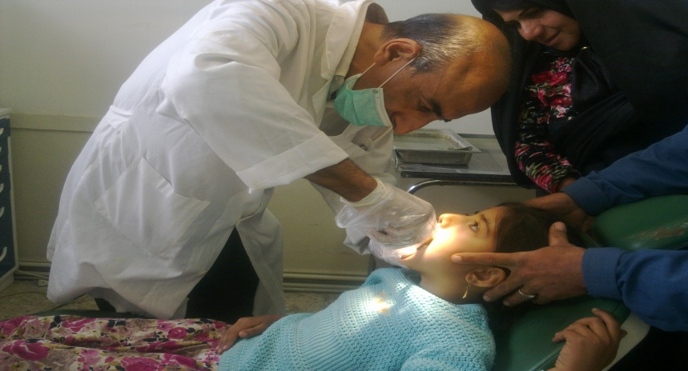
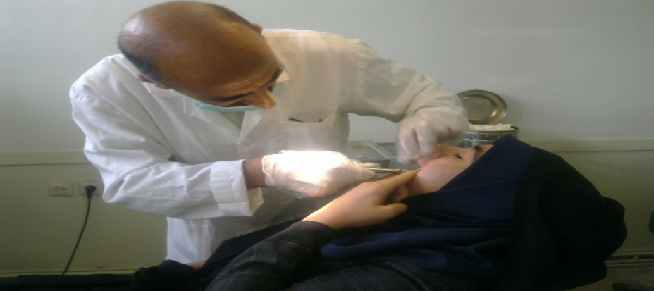
یک عمر سلامت ، با خود مراقبتی
انجام مراقبت دهان و دندان و آموزش لازم در این خصوص

Slide 11
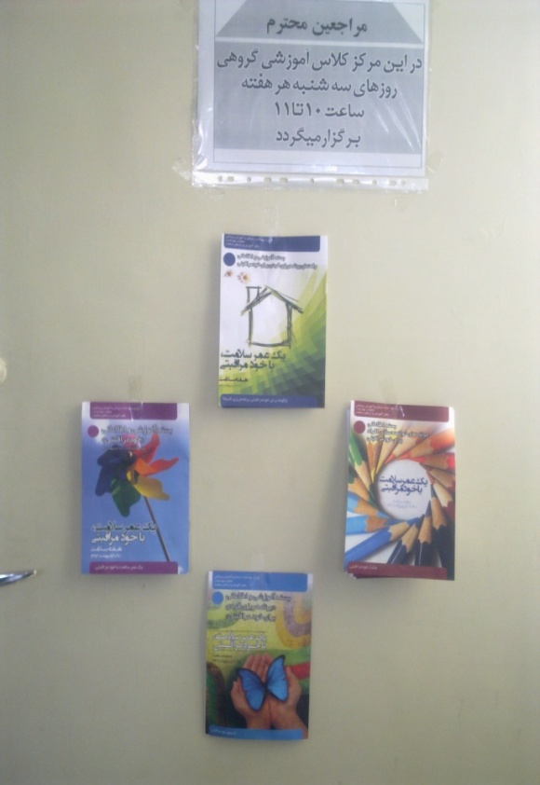
یک عمر سلامت ، با خود مراقبتی
نصب پوستر هفته سلامت در تابلو اعلانات مرکز و ارائه جزوات آموزشی به مراجعان

Slide 12
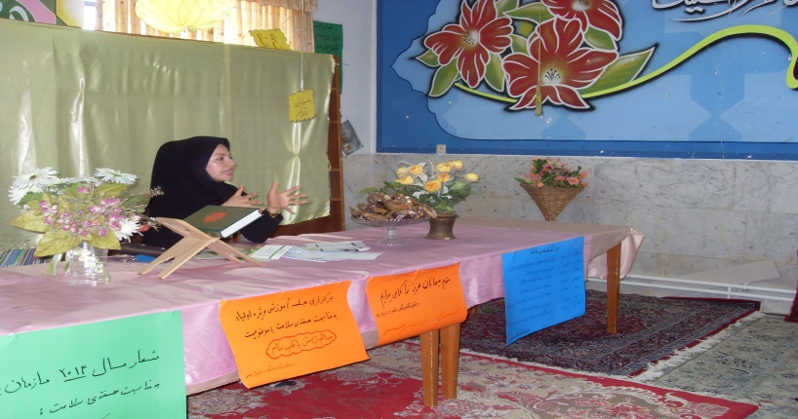
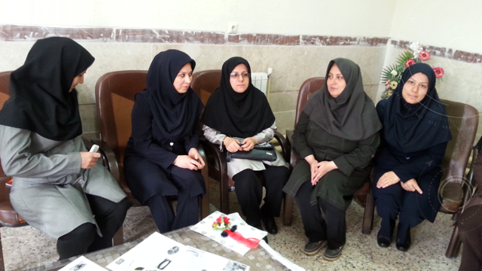
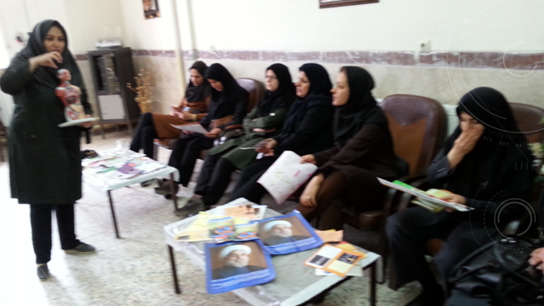
یک عمر سلامت ، با خود مراقبتی
برگزاری مناسبت هفته سلامت در مدارس

Slide 13
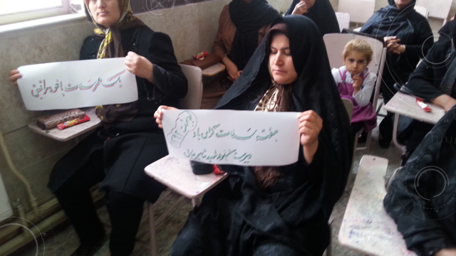
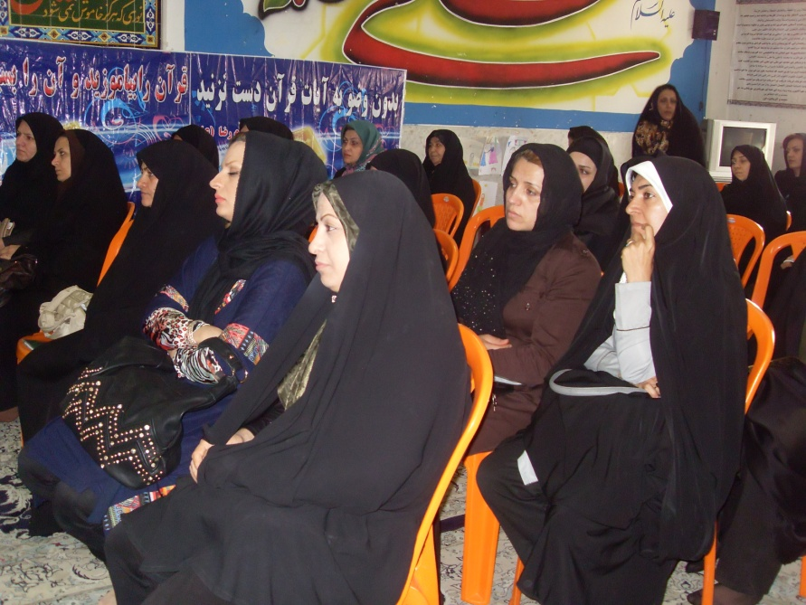
یک عمر سلامت ، با خود مراقبتی
برگزاری جلسه آموزشی جهت والدین دانش آموزان و ارائه آموزشها با توجه به شعار هفته سلامت

Slide 14
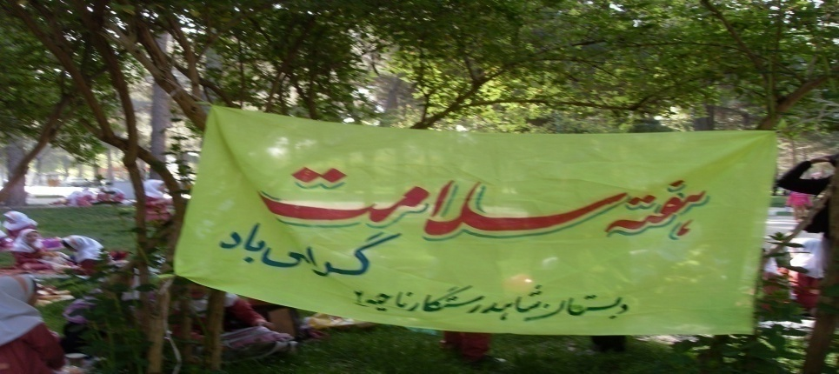
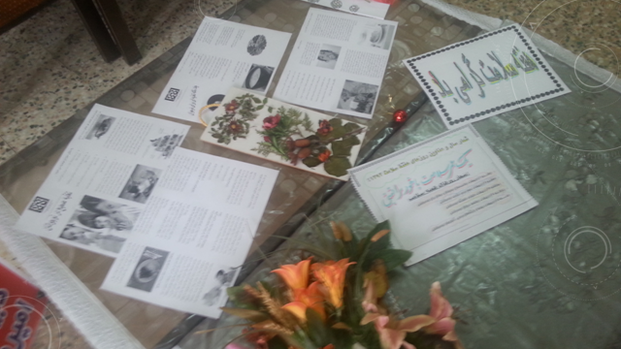
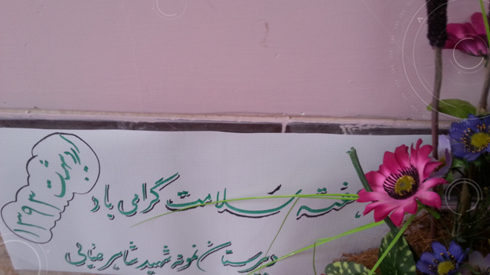
یک عمر سلامت ، با خود مراقبتی
تهیه و نصب پلاکارد و پمفلت در مدارس

Slide 15
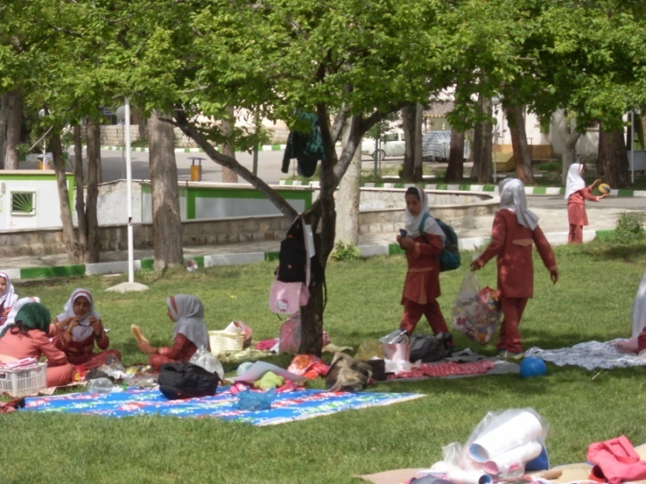
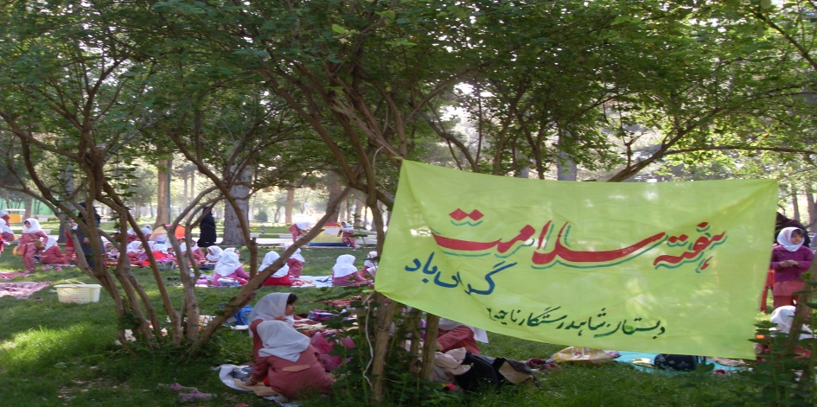
یک عمر سلامت ، با خود مراقبتی
برگزاری اردوهای تفریحی به مناسبت هفته سلامت در مدرسه شاهد رستگار

Slide 16
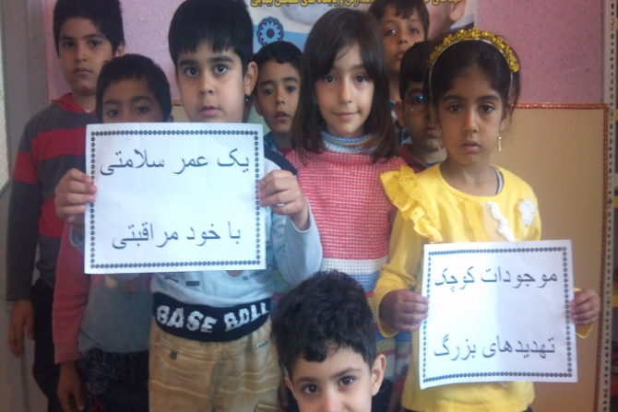
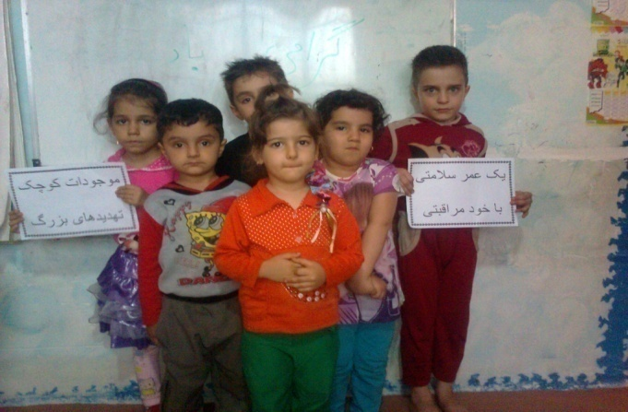
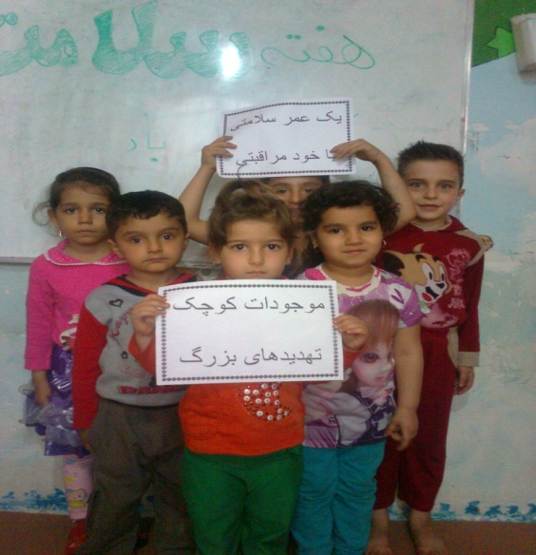
یک عمر سلامت ، با خود مراقبتی
برگزاری مراسم هفته سلامت در مهدکودک

Slide 17
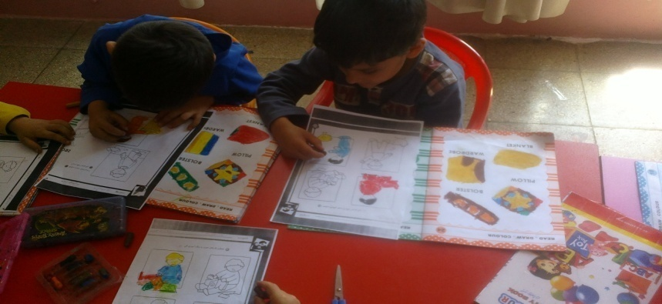
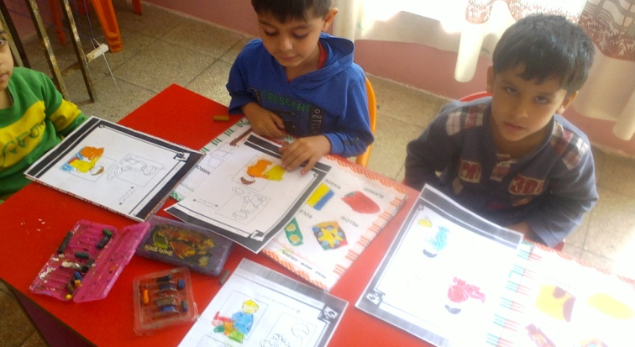
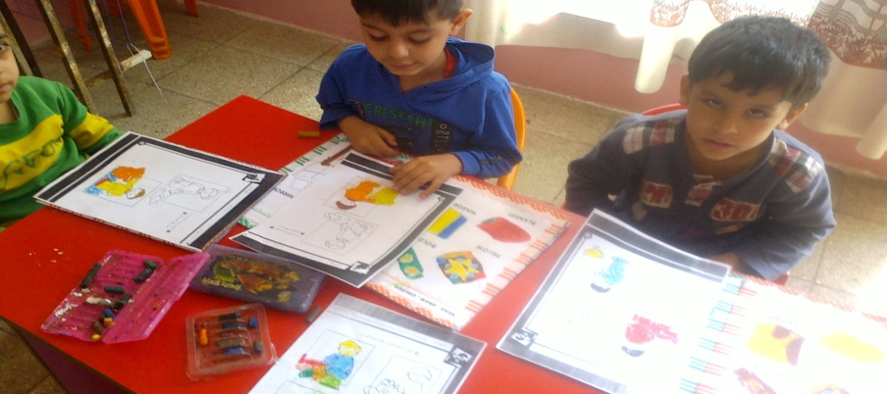
یک عمر سلامت ، با خود مراقبتی
برگزاری مسابقه نقاشی در مهدکودک به مناسبت هفته سلامت

Slide 18
تهیه و تنظیم : آرزو فرامرزی
کارشناس بهداشت خانواده
مرکز بهداشتی درمانی شهری رشیدی

Slide 19
با تشکر از حسن توجه شما

